Slide 1

Cho trẻ làm quen với mtxq góp phần GD
GD đạo đức
GD thẩm mỹ
Gd lao động
Phát triển thể chất cho trẻ

Slide 2
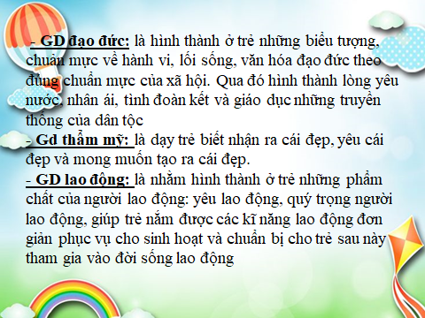

Slide 3

1.nhiệm vụ GD đạo đức cho trẻ
- gd trẻ tình yêu với thiên nhiên, có thái độ giữ gìn và bảo vệ môi trường xung quanh
- gd trẻ thái độ trân trọng lao động, yêu lao động, có trách nhiệm với công việc được giao
- gd trẻ lòng hiếu thảo, biết ơn, kính trên nhường dưới, hòa thuận với mọi người xung quanh...
- hình thành ở trẻ sự nhạy cảm với các trạng thái của sự vật, hiện tượng, với con người xung quanh
- dạy trẻ biết cách thể hiện sự đồng cảm, chia sẻ với mọi người

Slide 4
2. Nhiệm vụ giáo dục thẩm mỹ cho trẻ
- dạy trẻ quan sát và cảm thụ vẻ đẹp của thiên nhiên
- dạy trẻ hành vi văn hóa: dáng đi, kiểu đứng, ăn uống, giữ gìn vệ sinh, ý thức bảo vệ môi trường...
- gd trẻ vẻ đẹp trong mối quan hệ với đồ vật xung quanh
- bước đầu cho trẻ làm quen với nghệ thuật( văn học, âm nhạc, hội họa...)

Slide 5
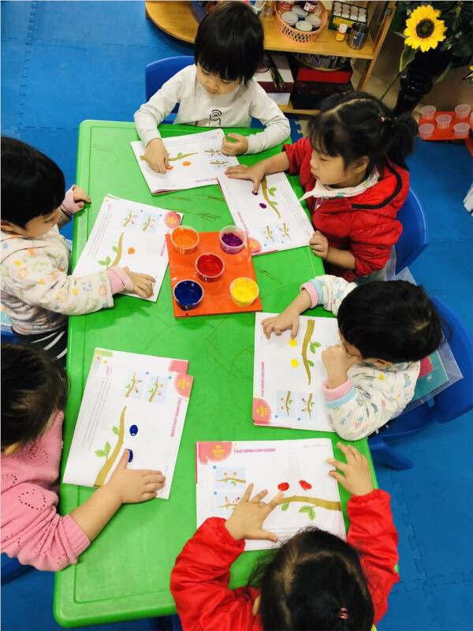

Slide 6
3. Nhiệm vụ GD lao động cho trẻ
- kích thích trẻ hứng thú với quá trình lao động bằng chính kết quả lao động của trẻ
- hình thành các kĩ năng lao động đơn giản ở trẻ, tạo điều kiện cho trẻ tham gia lao động vừa sức với trẻ
- gd trẻ trân trọng lao động, quý trọng sản phẩm lao động và yêu thương, tôn trọng người lao động

Slide 7
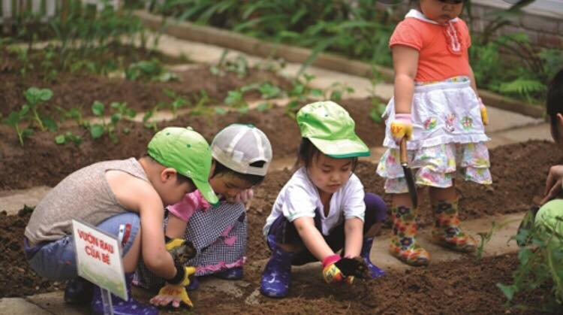

Slide 8
4.Giúp phát triển thể chất cho trẻ
- trực tiếp: trẻ được trực tiếp tham gia các hoạt động vui chơi, học tập, lao động...đây là cơ hội để trẻ vận động, để cơ thể trẻ được linh hoạt hơn, sự phối hợp các giác quan được tăng cường, giúp cho hệ tim mạch của trẻ phát triển cân đối...
- gián tiếp: khi trẻ được thỏa thích vui chơi thì sẽ giúp tinh thần trẻ được vui tươi phấn khởi, giúp những trẻ tự kỉ có thể bày tỏ tâm tư tình cảm khi được giáo viên hỏi.

Slide 9
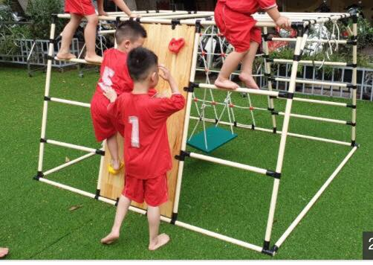

Slide 10

Như vậy, trong quá trình hướng dẫn cho trẻ làm quen với mtxq, nhiệm vụ GD trí tuệ được thực hiện thống nhất với các nhiệm vụ Gd khác nhằm phát triển toàn diện nhân cách cho trẻ. Trong đó GD trí tuệ giữ vai trò trung tâm
GD đạo đức
GD thẩm mỹ GD lao động
GD thể chất
GD trí tuệ

Slide 11
=> Kết luận sư phạm
- Người giáo viên cần hiểu rõ về mối quan hệ giữa các nhiệm vụ GD để từ đó lựa chọn nội dung, hình thức cho phù hợp với năng lực, tâm lí của trẻ để trẻ phát triển toàn diện
- Cần tạo điều kiện cho trẻ trực tiếp tham gia các hoạt động để từ đó hình thành các phẩm chất đạo đức, thị hiếu thẩm mĩ, phát triển lao động và thể chất
- Chuẩn bị đồ dùng đồ chơi phong phú, đa dạng về màu sắc, hình dáng, kích thước để kích thích nguồn cảm hứng của trẻ.

Slide 12


